Slide 1
Bài 12A: SỬ DỤNG HÀM IF
Trường: ……………………
GVSB: Hằng Vũ
Email: ………………………

Slide 2

Khởi động

Slide 3
HƯỚNG DẪN
Trò chơi gồm 4 câu hỏi và 4 hộp quà
- Em lựa chọn câu hỏi bất kì để trả lời:
+ Nếu trả lời Đúng em được lựa chọn mở hộp quà bất kì và nhận phần thưởng.
+ Nếu trả lời Sai em nhường quyền trả lời câu hỏi cho các bạn.

Slide 4











HỘP QUÀ MAY MẮN
Câu 1
Câu 2
Câu 3
Câu 4
Thước kẻ
Cây bút
Vỗ tay
Quyển vở
Notes:
1.Tại Slide chính: HỘP QUÀ MAY MẮN
GV nhấp câu hỏi học sinh chọn
Nếu HS trả lời Sai nhường quyền trả lời cho các bạn
Nếu HS trả lời đúng chọn hình chữ nhật màu xanh dưới câu hỏi để xuất hiện đáp án và chọn mũi tên màu xanh về màn hình chính lựa chọ hộp quà may mắn
2. HS chọn hộp câu hỏi còn lại…
3. Kết thúc trò chơi GV nhấp vào hình 2 mũi tên góc trên bên phải để vào bài học mới.

Slide 5
Câu 1
Trong bảng tính điện tử công thức hàm SUMTIF tính tổng giá trị của những ô thoả mãn mấy điều kiện?.
A. 1 B. 2 C. 3 D. 4
Đáp án: A

Slide 6
Câu 2
Trong bảng tính điện tử hàm nào sau đây cho phép tính tổng các giá trị kiểu số thoả mãn một điều kiện cho trước
A. COUNTIF B. SUM C. COUNT D. SUMIF
Đáp án: D

Slide 7
Câu 3
Muốn tính tổng của vùng E2:E8 với điều kiện “ Tin học 9” trong vùng dữ liệu A2:A8. Ta có công thức nào?
A. =SUMIF(A2:A8,“Tin học 9”)
B. =SUMIF(A2:E8,“Tin học 9”, E2:E8)
C. =SUMIF(A2:A8,“Tin học 9”, E2:E8) D.=SUMIF(E2:E8,“Tin học 9”, A2:A8)
Đáp án: C

Slide 8
Câu 4
Nếu muốn tính tổng các giá trị trong phạm vi A1:A5 có giá trị lớn hơn 7, em sẽ sử dụng công thức nào?
SUMIF(A1:A5, "=7") B. SUMIF(A1:A10, "<7")
C. SUMIF(A1:A10, ">7") D. SUMIF(A1:A10, ">=7")
Đáp án: C

Slide 9
Hình thành kiến thức

Slide 10

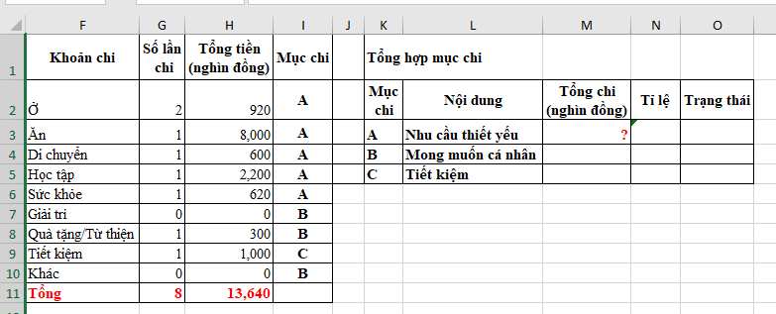
02:00
01:59
01:58
01:57
01:56
01:55
01:54
01:53
01:52
01:51
01:50
01:49
01:48
01:47
01:46
01:45
01:44
01:43
01:42
01:41
01:40
01:39
01:38
01:37
01:36
01:35
01:34
01:33
01:32
01:31
01:30
01:29
01:28
01:27
01:26
01:25
01:24
01:23
01:22
01:21
01:20
01:19
01:18
01:17
01:16
01:15
01:14
01:13
01:12
01:11
01:10
01:09
01:08
01:07
01:06
01:05
01:04
01:03
01:02
01:01
01:00
00:59
00:58
00:57
00:56
00:55
00:54
00:53
00:52
00:51
00:50
00:49
00:48
00:47
00:46
00:45
00:44
00:43
00:42
00:41
00:40
00:39
00:38
00:37
00:36
00:35
00:34
00:33
00:32
00:31
00:30
00:29
00:28
00:27
00:26
00:25
00:24
00:23
00:22
00:21
00:20
00:19
00:18
00:17
00:16
00:15
00:14
00:13
00:12
00:11
00:10
00:09
00:08
00:07
00:06
00:05
00:04
00:03
00:02
00:01
1. Hàm IF
00:00
Excel
- Quan sát hình. Em hãy nêu công thức cột M
TG
+ Công thức ở các ô cột M: tính tổng số tiền của mỗi mục chi (Hình 12a.2)
(
=SUMIF
($I$3:$I$10
,K3
,$H$3:$H$10)
Notes:
1.GV cho HS quan sát hình
2.Cho HS hoạt động nhóm 2 phút
3. GV => công thức cột M, cột N

Slide 11
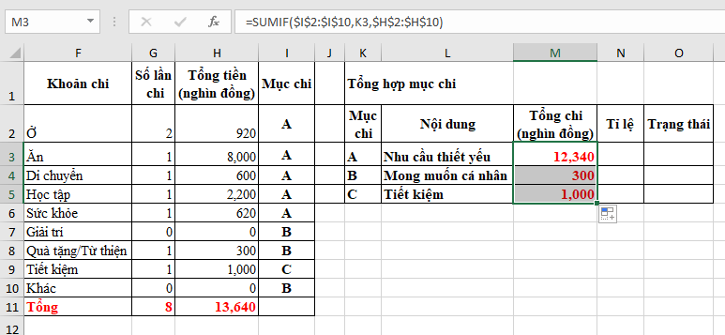
1. Hàm IF
Excel
- Quan sát hình. Em hãy nêu công thức cột M
+ Công thức ở các ô cột M: tính tổng số tiền của mỗi mục chi (Hình 12a.2)
(
Notes:
1.GV cho HS quan sát hình
2.Cho HS hoạt động nhóm 2 phút
3. GV => công thức cột M, cột N

Slide 12
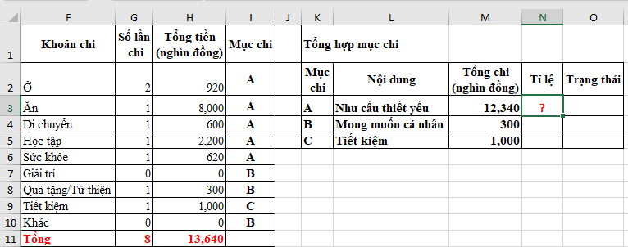
02:00
01:59
01:58
01:57
01:56
01:55
01:54
01:53
01:52
01:51
01:50
01:49
01:48
01:47
01:46
01:45
01:44
01:43
01:42
01:41
01:40
01:39
01:38
01:37
01:36
01:35
01:34
01:33
01:32
01:31
01:30
01:29
01:28
01:27
01:26
01:25
01:24
01:23
01:22
01:21
01:20
01:19
01:18
01:17
01:16
01:15
01:14
01:13
01:12
01:11
01:10
01:09
01:08
01:07
01:06
01:05
01:04
01:03
01:02
01:01
01:00
00:59
00:58
00:57
00:56
00:55
00:54
00:53
00:52
00:51
00:50
00:49
00:48
00:47
00:46
00:45
00:44
00:43
00:42
00:41
00:40
00:39
00:38
00:37
00:36
00:35
00:34
00:33
00:32
00:31
00:30
00:29
00:28
00:27
00:26
00:25
00:24
00:23
00:22
00:21
00:20
00:19
00:18
00:17
00:16
00:15
00:14
00:13
00:12
00:11
00:10
00:09
00:08
00:07
00:06
00:05
00:04
00:03
00:02
00:01
1. Hàm IF
00:00
Excel
- Quan sát hình. Em hãy nêu công thức cột N
TG
+ Công thức ở các ô cột N: tính tỉ lệ của mỗi mục chi so với tổng tiền của tất cả các khoản
(
=M3
/$H$11
*100%
Notes:
1.GV cho HS quan sát hình
2.Cho HS hoạt động nhóm 2 phút
3. GV => công thức cột M, cột N

Slide 13
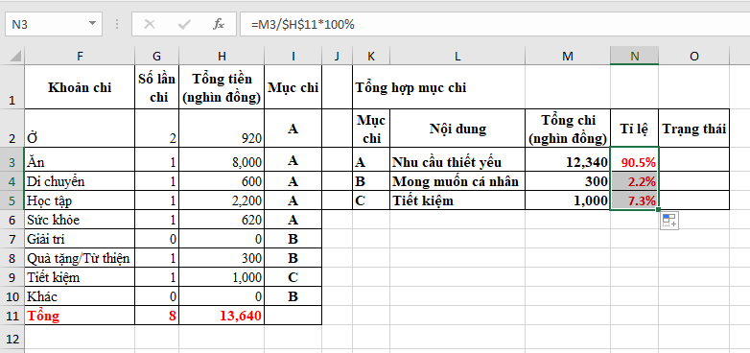
1. Hàm IF
Excel
- Quan sát hình. Em hãy nêu công thức cột N
+ Công thức ở các ô cột N: tính tỉ lệ của mỗi mục chi so với tổng tiền của tất cả các khoản
(
Notes:
1.GV cho HS quan sát hình
2.Cho HS hoạt động nhóm 2 phút
3. GV => công thức cột M, cột N

Slide 14
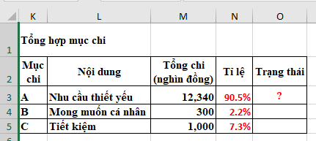
02:00
01:59
01:58
01:57
01:56
01:55
01:54
01:53
01:52
01:51
01:50
01:49
01:48
01:47
01:46
01:45
01:44
01:43
01:42
01:41
01:40
01:39
01:38
01:37
01:36
01:35
01:34
01:33
01:32
01:31
01:30
01:29
01:28
01:27
01:26
01:25
01:24
01:23
01:22
01:21
01:20
01:19
01:18
01:17
01:16
01:15
01:14
01:13
01:12
01:11
01:10
01:09
01:08
01:07
01:06
01:05
01:04
01:03
01:02
01:01
01:00
00:59
00:58
00:57
00:56
00:55
00:54
00:53
00:52
00:51
00:50
00:49
00:48
00:47
00:46
00:45
00:44
00:43
00:42
00:41
00:40
00:39
00:38
00:37
00:36
00:35
00:34
00:33
00:32
00:31
00:30
00:29
00:28
00:27
00:26
00:25
00:24
00:23
00:22
00:21
00:20
00:19
00:18
00:17
00:16
00:15
00:14
00:13
00:12
00:11
00:10
00:09
00:08
00:07
00:06
00:05
00:04
00:03
00:02
00:01
1. Hàm IF
00:00
Excel
Em nhận xét về tình trạng chi tiêu cột N so với quy tắc 50-30-20
TG
Nhiều hơn
- Với mục chi Nhu cầu thiết yếu nhận xét là:
- Nếu Tỉ lệ chi >50% thì nhận xét là "Nhiều hơn”, còn không thì nhận xét là "Ít hơn”.
- Để điền nhận xét đó, em sử dụng hàm điều kiện IF.
- Tại ô O3 nhập công thức: =IF(N3>50%,"Nhiều hơn","Ít hơn")
Notes:
1.GV cho HS quan sát hình ,
2.Cho HS hoạt động nhóm 2 phút , nhận xét vào bảng thống kê tỉ lệ
3. Để điền nhận xét như Hình 12a.3 sử dụng hàm điều kiện IF.

Slide 15
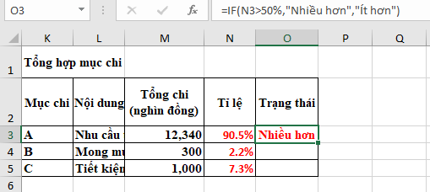
02:00
01:59
01:58
01:57
01:56
01:55
01:54
01:53
01:52
01:51
01:50
01:49
01:48
01:47
01:46
01:45
01:44
01:43
01:42
01:41
01:40
01:39
01:38
01:37
01:36
01:35
01:34
01:33
01:32
01:31
01:30
01:29
01:28
01:27
01:26
01:25
01:24
01:23
01:22
01:21
01:20
01:19
01:18
01:17
01:16
01:15
01:14
01:13
01:12
01:11
01:10
01:09
01:08
01:07
01:06
01:05
01:04
01:03
01:02
01:01
01:00
00:59
00:58
00:57
00:56
00:55
00:54
00:53
00:52
00:51
00:50
00:49
00:48
00:47
00:46
00:45
00:44
00:43
00:42
00:41
00:40
00:39
00:38
00:37
00:36
00:35
00:34
00:33
00:32
00:31
00:30
00:29
00:28
00:27
00:26
00:25
00:24
00:23
00:22
00:21
00:20
00:19
00:18
00:17
00:16
00:15
00:14
00:13
00:12
00:11
00:10
00:09
00:08
00:07
00:06
00:05
00:04
00:03
00:02
00:01
1. Hàm IF
00:00
Excel
Quan sát hình. Em hãy nêu công thức tính hàm IF?
TG
=IF(logical_test,[value_if_true],[value_if_false])
Trong đó:
- logical_test: điều kiện kiểm tra.
- value_if_true: giá trị trả về nếu điều kiện là đúng
- value_if_false: giá trị trả về nếu điều kiện là sai.

Slide 16
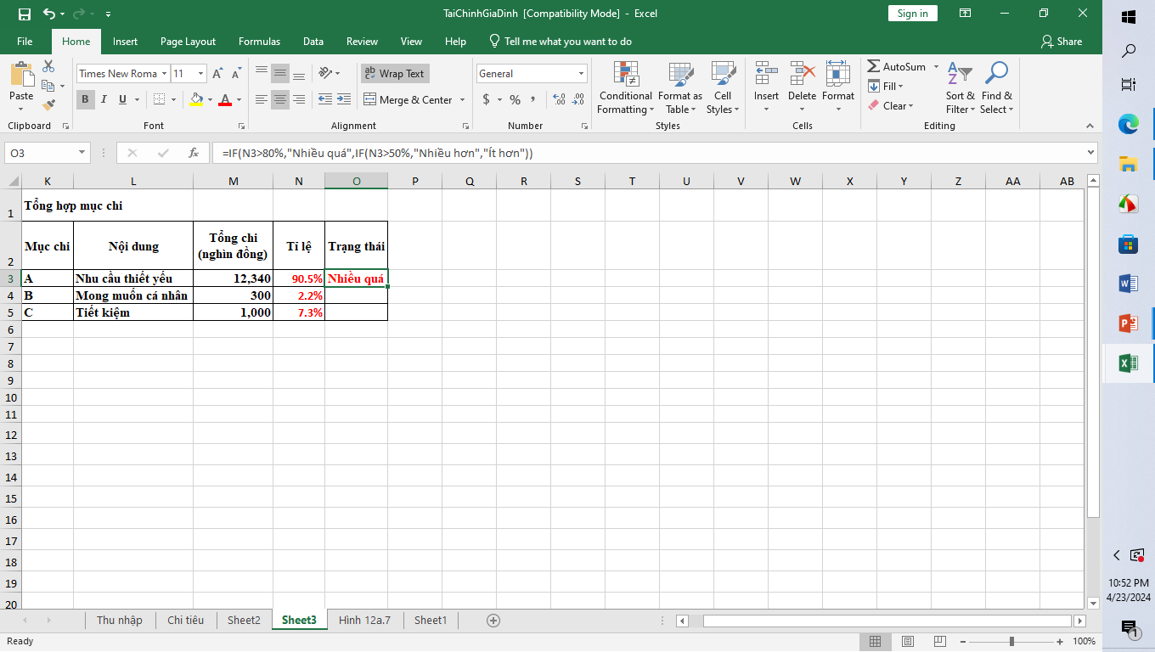
1. Hàm IF
Excel
- Thực tế cần nhận xét Nhu cầu thiết yếu chi tiết hơn (3mức) :
+ Nếu tỉ lệ >80% thì nhận xét "Nhiều quá", nếu tỉ lệ >50% thì nhận xét "Nhiều hơn", Còn không thì nhận xét "Ít hơn".
=IF(N3>80%, "Nhiều quá"
,IF(N3>50%,"Nhiều hơn"
,"Ít hơn"))
=>Chúng ta sử dụng hàm IF lồng nhau

Slide 17
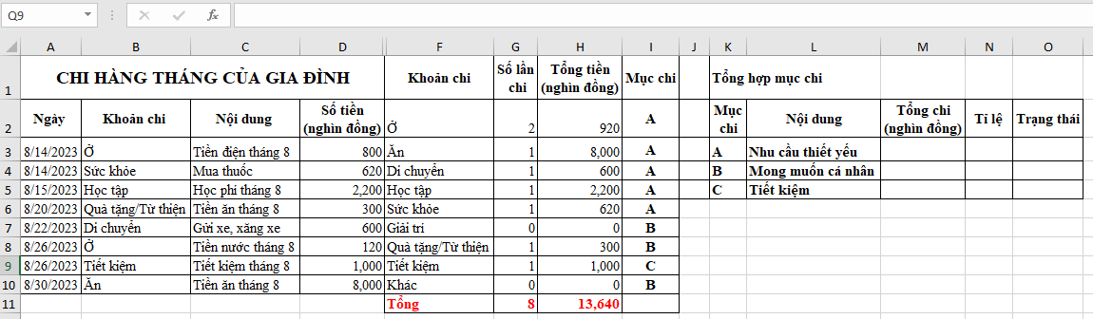
02:00
01:59
01:58
01:57
01:56
01:55
01:54
01:53
01:52
01:51
01:50
01:49
01:48
01:47
01:46
01:45
01:44
01:43
01:42
01:41
01:40
01:39
01:38
01:37
01:36
01:35
01:34
01:33
01:32
01:31
01:30
01:29
01:28
01:27
01:26
01:25
01:24
01:23
01:22
01:21
01:20
01:19
01:18
01:17
01:16
01:15
01:14
01:13
01:12
01:11
01:10
01:09
01:08
01:07
01:06
01:05
01:04
01:03
01:02
01:01
01:00
00:59
00:58
00:57
00:56
00:55
00:54
00:53
00:52
00:51
00:50
00:49
00:48
00:47
00:46
00:45
00:44
00:43
00:42
00:41
00:40
00:39
00:38
00:37
00:36
00:35
00:34
00:33
00:32
00:31
00:30
00:29
00:28
00:27
00:26
00:25
00:24
00:23
00:22
00:21
00:20
00:19
00:18
00:17
00:16
00:15
00:14
00:13
00:12
00:11
00:10
00:09
00:08
00:07
00:06
00:05
00:04
00:03
00:02
00:01
2.Thực hành: Sử dụng hàm IF
00:00
Excel
TG
a) Tạo bảng dữ liệu
-Mở tệp bảng tính TaiChinhGiaDinh.xlsx, chọn trang tính Chi tiêu
-Tại cột I, bổ sung tiêu đề cột Mục chi và nhập dữ liệu như (Hình 12a.2)
- Trong vùng dữ liệu K1:O5, tạo bảng dữ liệu tổng hợp khoản chi (Hình 12a.5)
Notes:
GV cho HS thực hành theo hướng dẫn

Slide 18
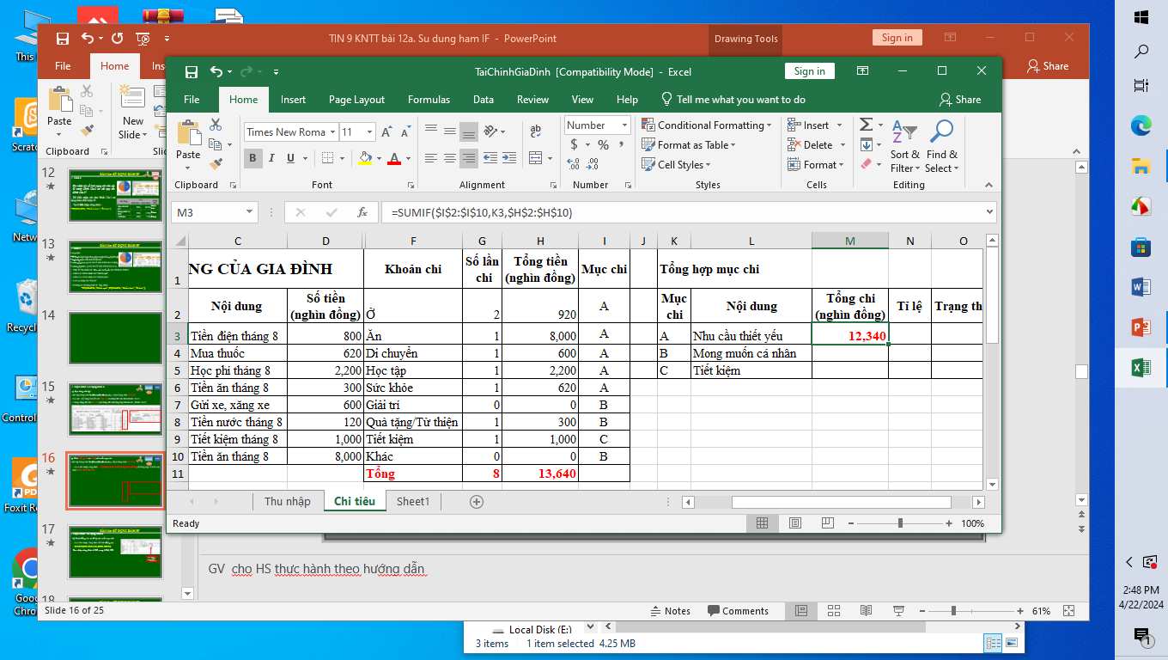
02:00
01:59
01:58
01:57
01:56
01:55
01:54
01:53
01:52
01:51
01:50
01:49
01:48
01:47
01:46
01:45
01:44
01:43
01:42
01:41
01:40
01:39
01:38
01:37
01:36
01:35
01:34
01:33
01:32
01:31
01:30
01:29
01:28
01:27
01:26
01:25
01:24
01:23
01:22
01:21
01:20
01:19
01:18
01:17
01:16
01:15
01:14
01:13
01:12
01:11
01:10
01:09
01:08
01:07
01:06
01:05
01:04
01:03
01:02
01:01
01:00
00:59
00:58
00:57
00:56
00:55
00:54
00:53
00:52
00:51
00:50
00:49
00:48
00:47
00:46
00:45
00:44
00:43
00:42
00:41
00:40
00:39
00:38
00:37
00:36
00:35
00:34
00:33
00:32
00:31
00:30
00:29
00:28
00:27
00:26
00:25
00:24
00:23
00:22
00:21
00:20
00:19
00:18
00:17
00:16
00:15
00:14
00:13
00:12
00:11
00:10
00:09
00:08
00:07
00:06
00:05
00:04
00:03
00:02
00:01
b) Tính Tổng chi và Tỉ lệ của mỗi mục chi
00:00
Excel
*Tính Tổng chi của mỗi mục chi
TG
để tính
- Tại ô M3 nhập công thức =SUMIF($I$2:$I$10,K3,$H$2:$H$10) để tổng hợp số tiền của mục Nhu cầu thiết yếu
Notes:
GV cho HS thực hành theo hướng dẫn

Slide 19
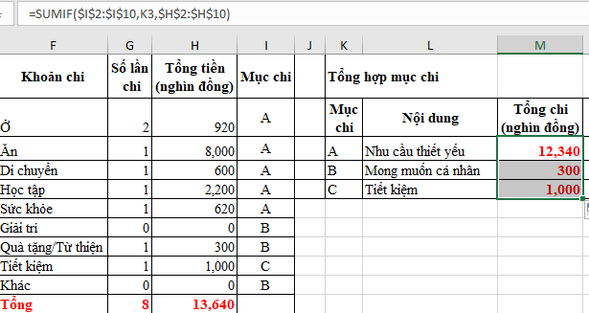
02:00
01:59
01:58
01:57
01:56
01:55
01:54
01:53
01:52
01:51
01:50
01:49
01:48
01:47
01:46
01:45
01:44
01:43
01:42
01:41
01:40
01:39
01:38
01:37
01:36
01:35
01:34
01:33
01:32
01:31
01:30
01:29
01:28
01:27
01:26
01:25
01:24
01:23
01:22
01:21
01:20
01:19
01:18
01:17
01:16
01:15
01:14
01:13
01:12
01:11
01:10
01:09
01:08
01:07
01:06
01:05
01:04
01:03
01:02
01:01
01:00
00:59
00:58
00:57
00:56
00:55
00:54
00:53
00:52
00:51
00:50
00:49
00:48
00:47
00:46
00:45
00:44
00:43
00:42
00:41
00:40
00:39
00:38
00:37
00:36
00:35
00:34
00:33
00:32
00:31
00:30
00:29
00:28
00:27
00:26
00:25
00:24
00:23
00:22
00:21
00:20
00:19
00:18
00:17
00:16
00:15
00:14
00:13
00:12
00:11
00:10
00:09
00:08
00:07
00:06
00:05
00:04
00:03
00:02
00:01
b) Tính Tổng chi và Tỉ lệ của mỗi mục chi
00:00
Excel
*Sao chép công thức ô M3 sang các ô M4 và M5 để tính tổng chi các mục chi còn lại
TG
để tính
Notes:
GV cho HS thực hành theo hướng dẫn

Slide 20
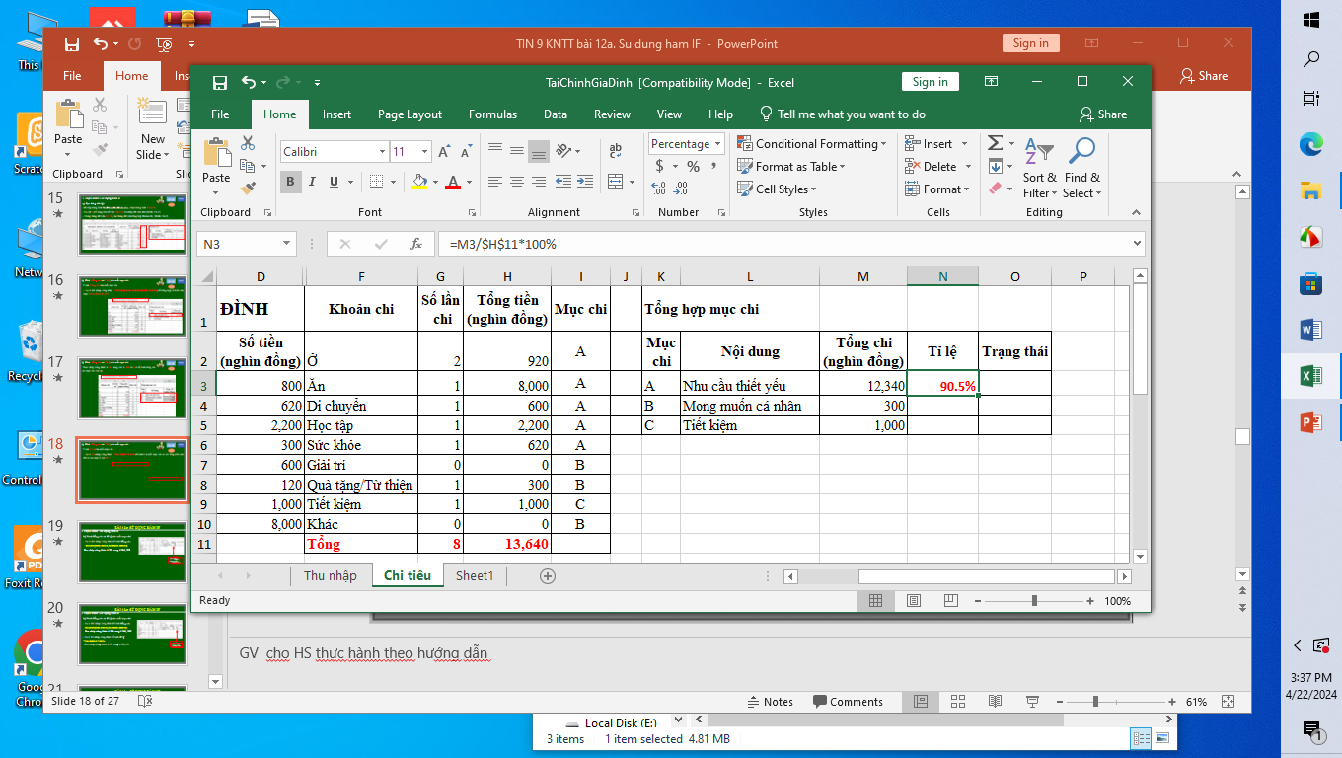
02:00
01:59
01:58
01:57
01:56
01:55
01:54
01:53
01:52
01:51
01:50
01:49
01:48
01:47
01:46
01:45
01:44
01:43
01:42
01:41
01:40
01:39
01:38
01:37
01:36
01:35
01:34
01:33
01:32
01:31
01:30
01:29
01:28
01:27
01:26
01:25
01:24
01:23
01:22
01:21
01:20
01:19
01:18
01:17
01:16
01:15
01:14
01:13
01:12
01:11
01:10
01:09
01:08
01:07
01:06
01:05
01:04
01:03
01:02
01:01
01:00
00:59
00:58
00:57
00:56
00:55
00:54
00:53
00:52
00:51
00:50
00:49
00:48
00:47
00:46
00:45
00:44
00:43
00:42
00:41
00:40
00:39
00:38
00:37
00:36
00:35
00:34
00:33
00:32
00:31
00:30
00:29
00:28
00:27
00:26
00:25
00:24
00:23
00:22
00:21
00:20
00:19
00:18
00:17
00:16
00:15
00:14
00:13
00:12
00:11
00:10
00:09
00:08
00:07
00:06
00:05
00:04
00:03
00:02
00:01
b) Tính Tổng chi và Tỉ lệ của mỗi mục chi
00:00
Excel
*Tính Tỉ lệ của mỗi mục chi
TG
để tính
- Tại ô N3 nhập công thức =M3/$H$11*100% để tính tỉ lệ mỗi mục chi so với tổng tiền của tất cả các mục ở cột H11
Notes:
GV cho HS thực hành theo hướng dẫn

Slide 21
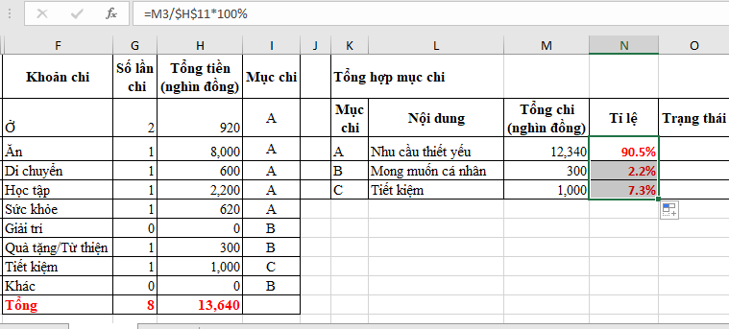
02:00
01:59
01:58
01:57
01:56
01:55
01:54
01:53
01:52
01:51
01:50
01:49
01:48
01:47
01:46
01:45
01:44
01:43
01:42
01:41
01:40
01:39
01:38
01:37
01:36
01:35
01:34
01:33
01:32
01:31
01:30
01:29
01:28
01:27
01:26
01:25
01:24
01:23
01:22
01:21
01:20
01:19
01:18
01:17
01:16
01:15
01:14
01:13
01:12
01:11
01:10
01:09
01:08
01:07
01:06
01:05
01:04
01:03
01:02
01:01
01:00
00:59
00:58
00:57
00:56
00:55
00:54
00:53
00:52
00:51
00:50
00:49
00:48
00:47
00:46
00:45
00:44
00:43
00:42
00:41
00:40
00:39
00:38
00:37
00:36
00:35
00:34
00:33
00:32
00:31
00:30
00:29
00:28
00:27
00:26
00:25
00:24
00:23
00:22
00:21
00:20
00:19
00:18
00:17
00:16
00:15
00:14
00:13
00:12
00:11
00:10
00:09
00:08
00:07
00:06
00:05
00:04
00:03
00:02
00:01
b) Tính Tổng chi và Tỉ lệ của mỗi mục chi
00:00
Excel
*Sao chép công thức ô N3 sang các ô N4 và N5 để tính tỉ lệ của các mục chi còn lại
TG
để tính
Notes:
GV cho HS thực hành theo hướng dẫn

Slide 22
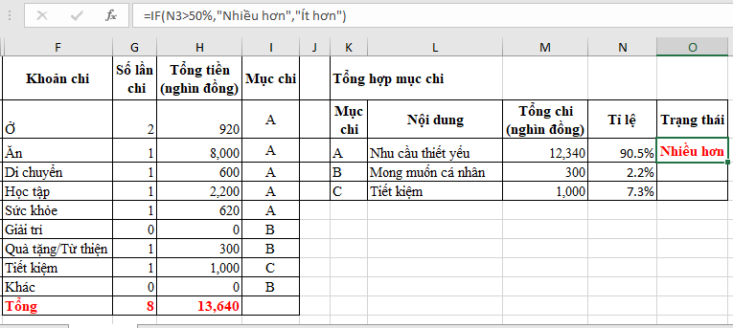
02:00
01:59
01:58
01:57
01:56
01:55
01:54
01:53
01:52
01:51
01:50
01:49
01:48
01:47
01:46
01:45
01:44
01:43
01:42
01:41
01:40
01:39
01:38
01:37
01:36
01:35
01:34
01:33
01:32
01:31
01:30
01:29
01:28
01:27
01:26
01:25
01:24
01:23
01:22
01:21
01:20
01:19
01:18
01:17
01:16
01:15
01:14
01:13
01:12
01:11
01:10
01:09
01:08
01:07
01:06
01:05
01:04
01:03
01:02
01:01
01:00
00:59
00:58
00:57
00:56
00:55
00:54
00:53
00:52
00:51
00:50
00:49
00:48
00:47
00:46
00:45
00:44
00:43
00:42
00:41
00:40
00:39
00:38
00:37
00:36
00:35
00:34
00:33
00:32
00:31
00:30
00:29
00:28
00:27
00:26
00:25
00:24
00:23
00:22
00:21
00:20
00:19
00:18
00:17
00:16
00:15
00:14
00:13
00:12
00:11
00:10
00:09
00:08
00:07
00:06
00:05
00:04
00:03
00:02
00:01
c) Điền nhận xét vào cột Trạng thái của từng mục chi
00:00
Excel
- Tại ô O3 nhập công thức =IF(N3>50%,"Nhiều hơn","Ít hơn") để điền nhận xét của mục Nhu cầu thiết yếu.
TG
Notes:
GV cho HS thực hành theo hướng dẫn

Slide 23
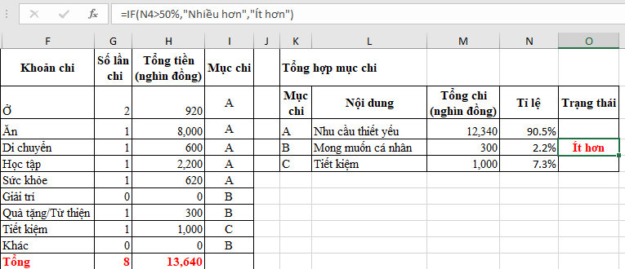
02:00
01:59
01:58
01:57
01:56
01:55
01:54
01:53
01:52
01:51
01:50
01:49
01:48
01:47
01:46
01:45
01:44
01:43
01:42
01:41
01:40
01:39
01:38
01:37
01:36
01:35
01:34
01:33
01:32
01:31
01:30
01:29
01:28
01:27
01:26
01:25
01:24
01:23
01:22
01:21
01:20
01:19
01:18
01:17
01:16
01:15
01:14
01:13
01:12
01:11
01:10
01:09
01:08
01:07
01:06
01:05
01:04
01:03
01:02
01:01
01:00
00:59
00:58
00:57
00:56
00:55
00:54
00:53
00:52
00:51
00:50
00:49
00:48
00:47
00:46
00:45
00:44
00:43
00:42
00:41
00:40
00:39
00:38
00:37
00:36
00:35
00:34
00:33
00:32
00:31
00:30
00:29
00:28
00:27
00:26
00:25
00:24
00:23
00:22
00:21
00:20
00:19
00:18
00:17
00:16
00:15
00:14
00:13
00:12
00:11
00:10
00:09
00:08
00:07
00:06
00:05
00:04
00:03
00:02
00:01
c) Điền nhận xét vào cột Trạng thái của từng mục chi
00:00
Excel
- Tại ô O4 nhập công thức =IF(N4>30%,"Nhiều hơn","Ít hơn") để điền nhận xét của mục Mong muốn cá nhân.
TG
để tính
Notes:
GV cho HS thực hành theo hướng dẫn

Slide 24
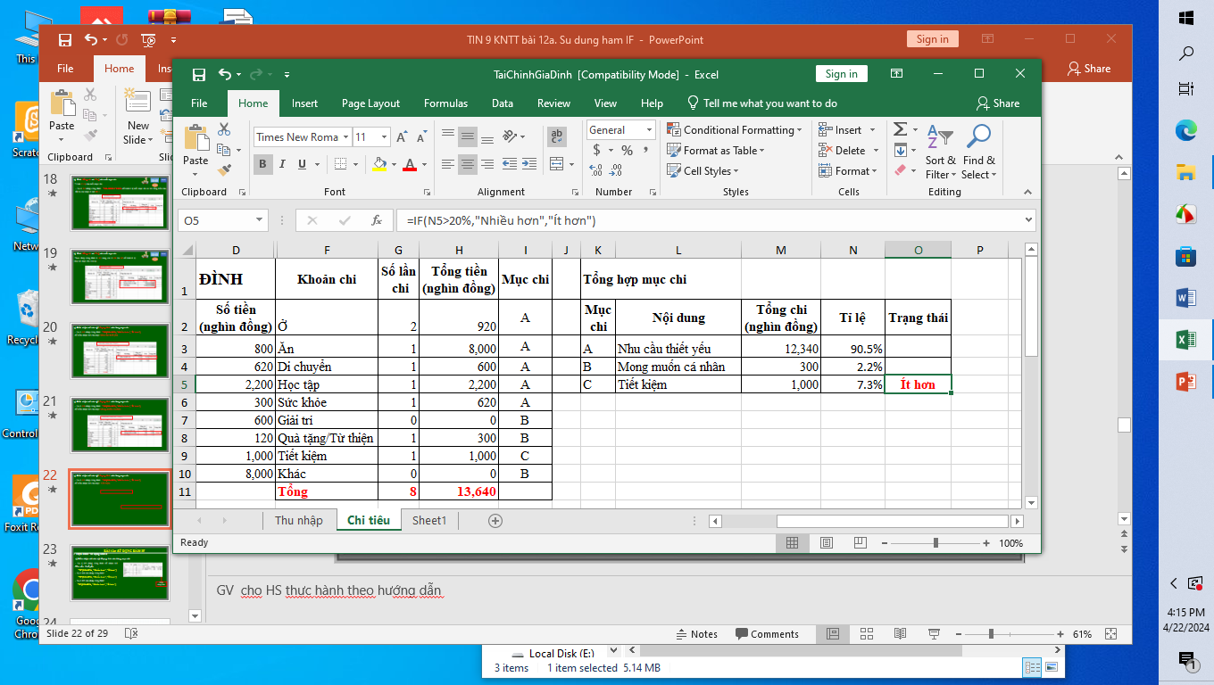
02:00
01:59
01:58
01:57
01:56
01:55
01:54
01:53
01:52
01:51
01:50
01:49
01:48
01:47
01:46
01:45
01:44
01:43
01:42
01:41
01:40
01:39
01:38
01:37
01:36
01:35
01:34
01:33
01:32
01:31
01:30
01:29
01:28
01:27
01:26
01:25
01:24
01:23
01:22
01:21
01:20
01:19
01:18
01:17
01:16
01:15
01:14
01:13
01:12
01:11
01:10
01:09
01:08
01:07
01:06
01:05
01:04
01:03
01:02
01:01
01:00
00:59
00:58
00:57
00:56
00:55
00:54
00:53
00:52
00:51
00:50
00:49
00:48
00:47
00:46
00:45
00:44
00:43
00:42
00:41
00:40
00:39
00:38
00:37
00:36
00:35
00:34
00:33
00:32
00:31
00:30
00:29
00:28
00:27
00:26
00:25
00:24
00:23
00:22
00:21
00:20
00:19
00:18
00:17
00:16
00:15
00:14
00:13
00:12
00:11
00:10
00:09
00:08
00:07
00:06
00:05
00:04
00:03
00:02
00:01
c) Điền nhận xét vào cột Trạng thái của từng mục chi
00:00
Excel
- Tại ô O5 nhập công thức =IF(N5>20%,"Nhiều hơn","Ít hơn") để điền nhận xét của mục Tiết kiệm.
TG
để tính
Notes:
GV cho HS thực hành theo hướng dẫn

Slide 25





Luyện tập

Slide 26
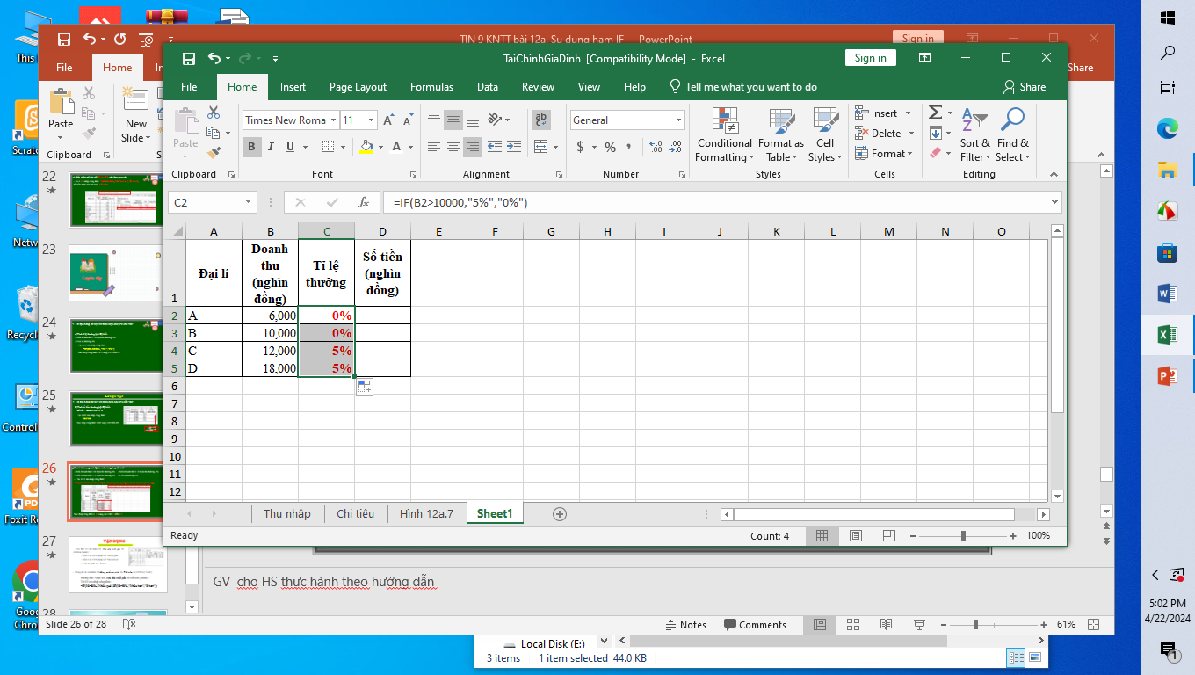
02:00
01:59
01:58
01:57
01:56
01:55
01:54
01:53
01:52
01:51
01:50
01:49
01:48
01:47
01:46
01:45
01:44
01:43
01:42
01:41
01:40
01:39
01:38
01:37
01:36
01:35
01:34
01:33
01:32
01:31
01:30
01:29
01:28
01:27
01:26
01:25
01:24
01:23
01:22
01:21
01:20
01:19
01:18
01:17
01:16
01:15
01:14
01:13
01:12
01:11
01:10
01:09
01:08
01:07
01:06
01:05
01:04
01:03
01:02
01:01
01:00
00:59
00:58
00:57
00:56
00:55
00:54
00:53
00:52
00:51
00:50
00:49
00:48
00:47
00:46
00:45
00:44
00:43
00:42
00:41
00:40
00:39
00:38
00:37
00:36
00:35
00:34
00:33
00:32
00:31
00:30
00:29
00:28
00:27
00:26
00:25
00:24
00:23
00:22
00:21
00:20
00:19
00:18
00:17
00:16
00:15
00:14
00:13
00:12
00:11
00:10
00:09
00:08
00:07
00:06
00:05
00:04
00:03
00:02
00:01
00:00
Excel
1. Em tạo bảng dữ liệu và thực hiện các yêu cầu sau:
TG
a) Tính tỉ lệ thưởng (cột C) biết:
+ Nếu Doanh thu > 10 triệu thì thưởng 5%
+ Còn lại thưởng 0%
Tại ô C2 em nhập công thức: =IF(B2>10000%,"5%","0%")
Sao chép công thức ô C2 sang ô C3 đến C5
Notes:
GV cho HS thực hành theo hướng dẫn

Slide 27
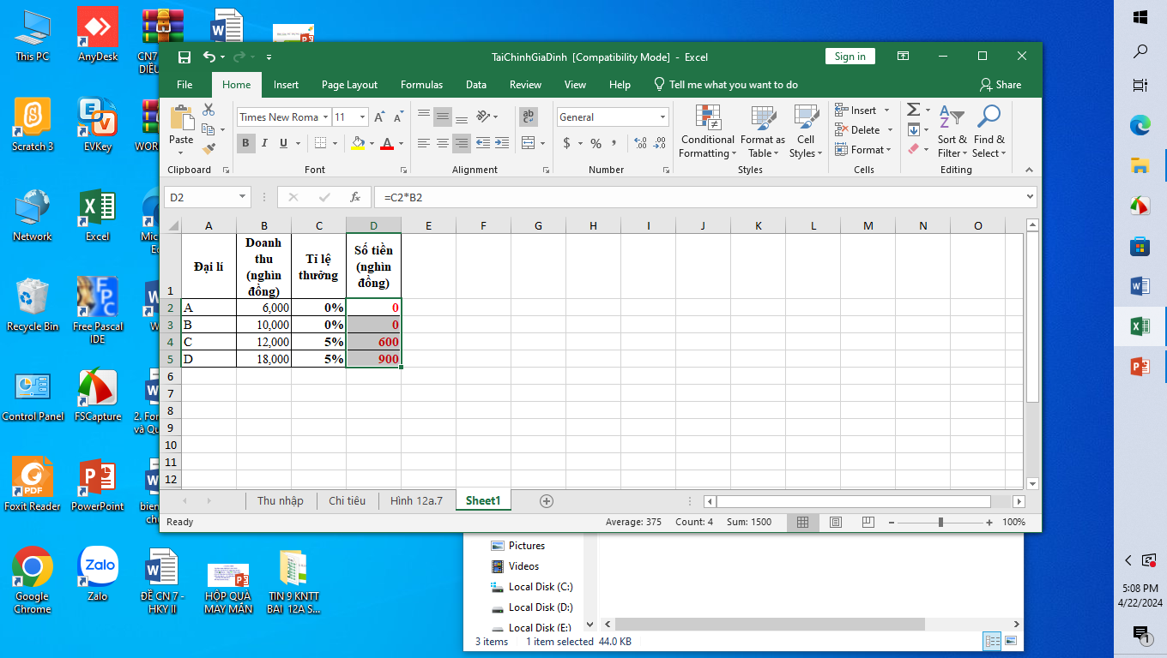
02:00
01:59
01:58
01:57
01:56
01:55
01:54
01:53
01:52
01:51
01:50
01:49
01:48
01:47
01:46
01:45
01:44
01:43
01:42
01:41
01:40
01:39
01:38
01:37
01:36
01:35
01:34
01:33
01:32
01:31
01:30
01:29
01:28
01:27
01:26
01:25
01:24
01:23
01:22
01:21
01:20
01:19
01:18
01:17
01:16
01:15
01:14
01:13
01:12
01:11
01:10
01:09
01:08
01:07
01:06
01:05
01:04
01:03
01:02
01:01
01:00
00:59
00:58
00:57
00:56
00:55
00:54
00:53
00:52
00:51
00:50
00:49
00:48
00:47
00:46
00:45
00:44
00:43
00:42
00:41
00:40
00:39
00:38
00:37
00:36
00:35
00:34
00:33
00:32
00:31
00:30
00:29
00:28
00:27
00:26
00:25
00:24
00:23
00:22
00:21
00:20
00:19
00:18
00:17
00:16
00:15
00:14
00:13
00:12
00:11
00:10
00:09
00:08
00:07
00:06
00:05
00:04
00:03
00:02
00:01
00:00
Excel
b) Tính số tiền thưởng (cột D) biết:
Số tiền = Doanh thu x tỉ lệ
TG
Tại ô D2 em nhập công thức: =B2*C2
Sao chép công thức ô D2 sang ô D3 đến D5
Notes:
GV cho HS thực hành theo hướng dẫn

Slide 28
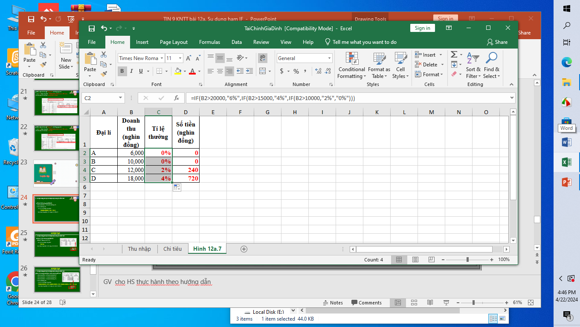
c)Tính tỉ lệ thưởng (cột C) khi nhãn hàng thay đổi biết:
+ Nếu Doanh thu > 20 triệu thì thưởng 6%
+ Nếu Doanh thu > 10 triệu thì thưởng 2%
:
+ Nếu Doanh thu > 15 triệu thì thưởng 4%
+ Còn lại thưởng 0%
02:00
01:59
01:58
01:57
01:56
01:55
01:54
01:53
01:52
01:51
01:50
01:49
01:48
01:47
01:46
01:45
01:44
01:43
01:42
01:41
01:40
01:39
01:38
01:37
01:36
01:35
01:34
01:33
01:32
01:31
01:30
01:29
01:28
01:27
01:26
01:25
01:24
01:23
01:22
01:21
01:20
01:19
01:18
01:17
01:16
01:15
01:14
01:13
01:12
01:11
01:10
01:09
01:08
01:07
01:06
01:05
01:04
01:03
01:02
01:01
01:00
00:59
00:58
00:57
00:56
00:55
00:54
00:53
00:52
00:51
00:50
00:49
00:48
00:47
00:46
00:45
00:44
00:43
00:42
00:41
00:40
00:39
00:38
00:37
00:36
00:35
00:34
00:33
00:32
00:31
00:30
00:29
00:28
00:27
00:26
00:25
00:24
00:23
00:22
00:21
00:20
00:19
00:18
00:17
00:16
00:15
00:14
00:13
00:12
00:11
00:10
00:09
00:08
00:07
00:06
00:05
00:04
00:03
00:02
00:01
00:00
Excel
TG
Tại ô C2 em nhập công thức:
=IF(B2>20000%,"6%",IF(B2>15000%,"4%",IF(B2>10000%,"2%","0%")))
Sao chép công thức ô C2 sang các ô từ C3 đến C5
Notes:
GV cho HS thực hành theo hướng dẫn

Slide 29
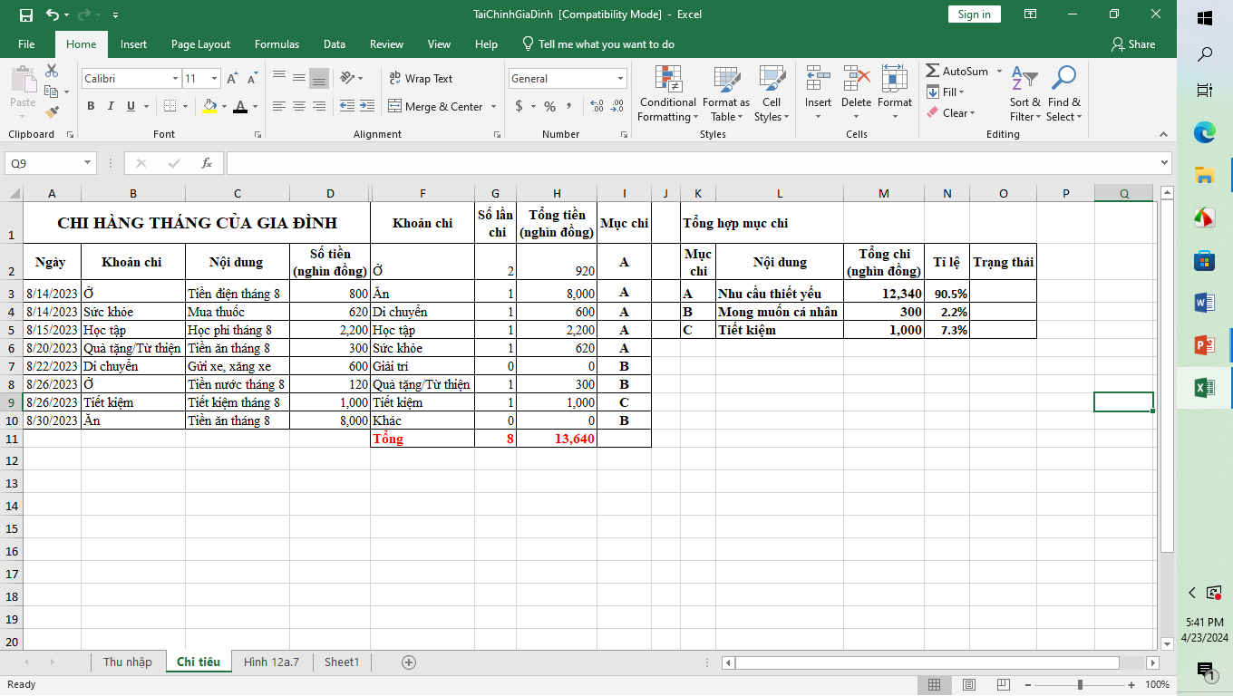
Giải Grand Slam đầu tiên trong năm là giải nào?
A
Sông Bến Hải và sông Thạch Hãn nằm ở tỉnh nào?
C
Austrlia mở rộng
Wimbledon
Quảng Bình
Quảng Ninh
Roland Garos
Mỹ mở rộng
Quảng Trị
Quảng Ngãi
C
Cùng với Hà Nội T&T (vô địch V-League 2010), CLB u nào của Việt Nam tham dự AFC Cup 2011?
VẬN DỤNG
Trong các cây cầu sau, cầu nào là cầu xoay?
C
Excel
Hoàng Anh Gia Lai
SHB Đà Nẵng
- Trên thực tế cần nhận xét Nhu cầu thiết yếu chi tiết hơn (3mức) :
+ Nếu tỉ lệ >80% nhận xét "Nhiều quá"
+ Nếu tỉ lệ >50% nhận xét "Nhiều hơn"
+ Còn lại nhận xét "Ít hơn".
Cầu Thanh Trì
Cầu Thị Nại
Sông Lam Nghệ An
Becamex Bình Dương
Cầu Sông Hàn
Cầu Cần Thơ
D
AFC Asian Cup 2011 được tổ chức tại quốc gia nào?
Đại Ngu là quốc hiệu của triều đại nào?
B
Iraq
Hàn Quốc
Hướng dẫn:
Nhận xét Nhu cầu thiết yếu chi tiết hơn (3mức) :
Tại O3 em nhập công thức :
Triều Ngô
Triều Hồ
Nhật Bản
Qatar
Các chúa Nguyễn
Nhà Tây Sơn
B
Đội nào lên ngôi vô địch AFC Asian Cup 2011 tổ chức tại Qatar?
A
=IF(N3>80%,"Nhiều quá",IF(N3>50%,"Nhiều hơn","Ít hơn"))
Các vua Hùng đặt quốc hiệu nước ta là gì?
- Tương tự các em nhận xét Mong muốn cá nhân và Tiết kiệm chi tiết hơn (3 mức)
Uzbekistan
Nhật Bản
Văn Lang
Âu Lạc
Hàn Quốc
Australia
Vạn Xuân
Đại Việt
A
Ai là nhạc sĩ Việt Nam đầu tiên viết opera với tác phẩm “Cô sao” và sau đó là “Người tạc tượng”?
An Dương Vương đặt quốc hiệu nước ta là gì?
D
Đỗ Nhuận
Hoàng Vân
Đại Việt
Vạn Xuân
Trần Hoàn
Trọng Đài
Đại Cồ Việt
Âu Lạc
A
NHÓM ỨNG DỤNG CÔNG NGHỆ THÔNG TIN VÀO DẠY HỌC VÀ QUẢN LÝ CÓ MẤY ADMIN
2
3
4
1
B
12
S
D
S
s
C
13
S
s
D
s
B
14
S
D
S
s
B
15
D
s
S
s
B
16
S
s
D
s
B
19
B
17
S
D
S
D
S
s
S
s
18
20
A
A
D
s
D
s
S
s
S
s
Notes:
Tương tự các em nhận xét Mong muốn cá nhân và Tiết kiệm chi tiết hơn (3 mức)
Em sao chép công thức ô O3 sang ô O4, O5, thay đổi N3 thành N4, N5 , tỉ lệ …

Slide 30

延迟符
At
Home
Xem lại cách sử dụng hàm IF
Thực hành và hoàn thiện lại bài thực hành trên lớp (nếu có máy tính)
- Xem trước nội dung bài mới: Bài 13A “Hoàn thiện bảng tính quản lí tài chính gia đình”.

